Slide 1
আজকের
পাঠের
শুভেচ্ছা
নাও

Slide 2
শিক্ষক পরিচিতি
নামঃরাহেলা বেগম সেবী
পদবিঃসহকারি শিক্ষক
বিদ্যালয়ের নামঃমিঠাভরাং সরকারি প্রাথমিক বিদ্যালয়
জগন্নাথপুর,সুনামগঞ্জ।

Slide 3
পাঠ পরিচিতি
তৃতীয় শ্রেণি
বিষয়:বাংলাদেশ ও বিশ্বপরিচয়
অধ্যায়ঃ(আমাদের জাতির পিতা)
পাঠঃবঙ্গবন্ধুর শিক্ষা ও সংগ্রামী জীবন।
পাঠ্যাংশঃ১৯৭১ সালের ৭ই মার্চ.........দেশের জন্য কাজ করব।
সময়ঃ৩০ মিনিট
তারিখঃ০৬-০৫-২০১৯

Slide 4
শিখনফল
১৪.১.১ বাংলাদেশের জাতির পিতার নাম বলতে পারবে ।
১৪.১.২ জাতির পিতার জীবনী সংক্ষেপে বলতে ও লিখতে পারবে ।

Slide 5
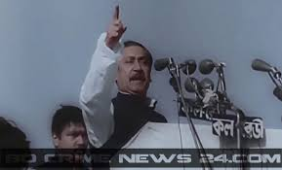
চলো একটি অডিও শুনি
কি শুনতে পেরেছ?
এটি কার কন্ঠসর?
বলোতো দেখি?

Slide 6
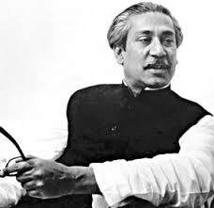
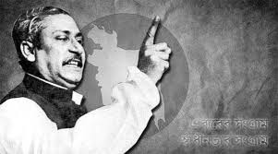
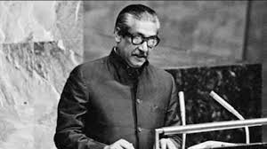
চলো কিছু ছবি দেখি
কাকে দেখতে পেলে?
তিনি কে?
“বঙ্গবন্ধু শেখ মুজিবুর রহমান”
তিনি আমাদের জাতির পিতা

Slide 7
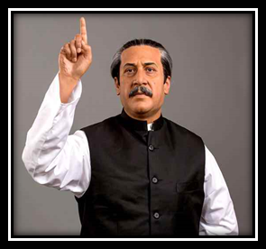
শেখ মুজিবুর রহমান
গোপালগঞ্জ

Slide 8
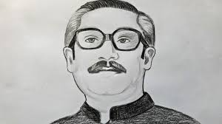

Slide 10
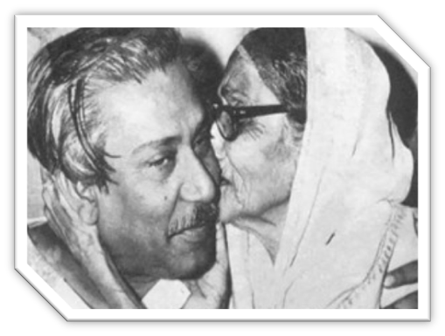
তোমরা কি বলতে পার তাঁর ডাক নাম কি?
তাঁর ডাক নাম খোকা

Slide 11
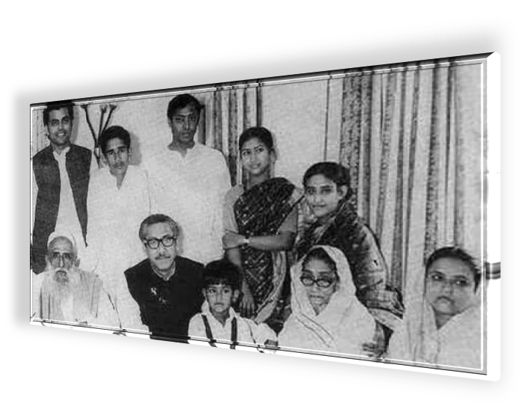
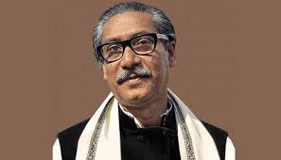

Slide 13
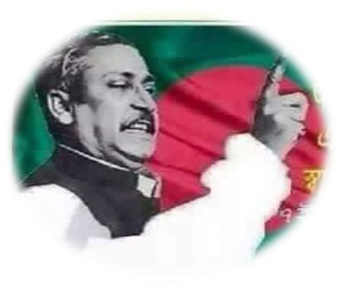

Slide 15
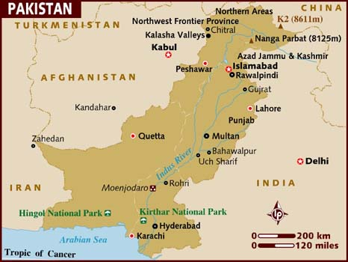

Slide 17
বাড়ির বড়দের কাছ থেকে বঙ্গবন্ধু সম্পর্কে জেনে তিনটি বাক্য লিখে আনবে ।

Slide 18
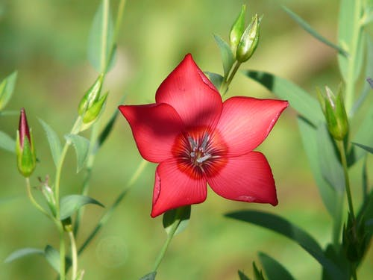
ধন্যবাদ

